Slide 1

Infrastructure as Code
Основы системного администрирования
Зоркин Александр
16.12.2024

Slide 2

Агенда
* as Code
Основные подходы IaC
Инструментарий IaC
Ansible
Terraform

Slide 3
Инфраструктура как код

Slide 4
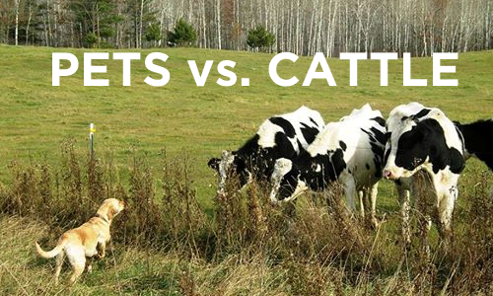
От железа к облаку
Pet — standalone-сервер, потеря которого приводит к потере... Всего.
Cattle — кластер, потерю части которого вы даже и не заметите.

Slide 5
Что такое IaC
Инфраструктура как код (IaC) — это подход для управления и описания инфраструктуры ЦОД через конфигурационные файлы, а не через ручное редактирование конфигураций на серверах или интерактивное взаимодействие.
IaC популярен в облачных вычислениях, который называется инфраструктура как сервис (IaaS). Основная идея IaC подхода это — описывать инфраструктуру кодом, переиспользуя практики из разработки ПО.

Slide 6
Преимущества
Ценность IaC — цена, скорость и уменьшение рисков.
Уменьшение расходов относится не только к финансовой составляющей, но и к количеству времени, затрачиваемого на рутинные операции.
Принципы IaC позволяют не фокусироваться на рутине, а заниматься более важными задачами. Автоматизация инфраструктуры позволяет эффективнее использовать существующие ресурсы.
Также автоматизация позволяет минимизировать риск возникновения человеческой ошибки. Всё это является частью культуры DevOps, сочетающей в себе разработку и операции.

Slide 7
Эволюция инструментов
AWS Elastic Compute Cloud (2006)
AWS CloudFormation (2011)
Ansible (2012)
Azure Resource Manager (2014)
Terraform (2014)
GCP Cloud Deployment Manager (2015)
Serverless Framework (2015)
AWS Amplify (2018)
Pulumi (2019)
AWS Copilot (2020)

Slide 8
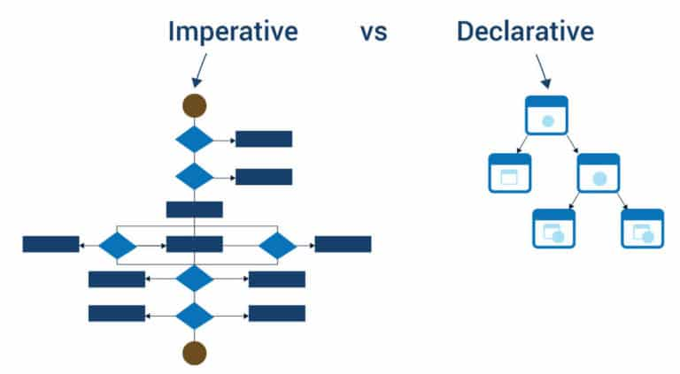
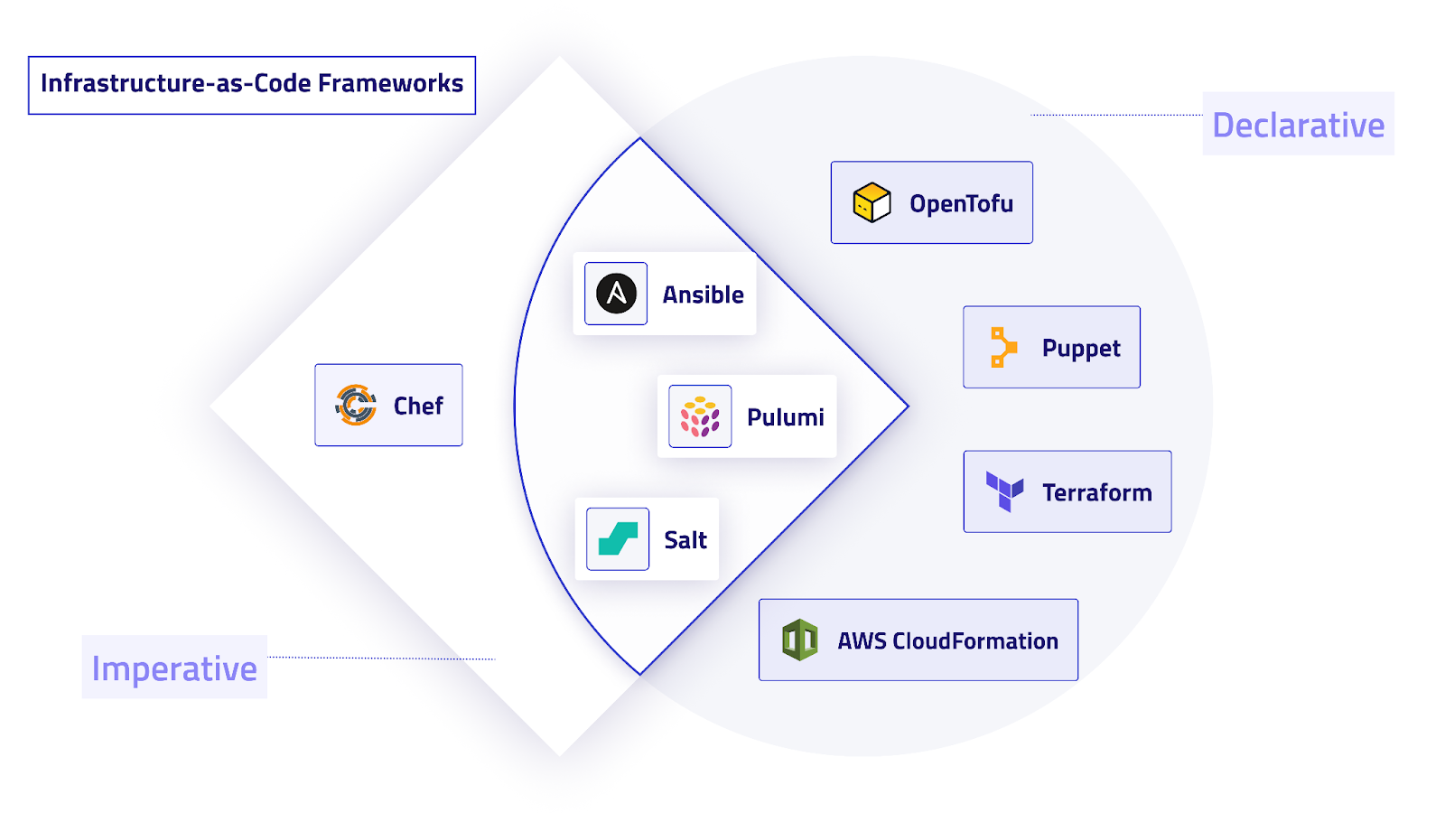
Декларативный и императивный стиль

Slide 9
Популярные инструменты
Инструмент | Первый выпуск | Метод | Подход | Написан на
Chef | Chef (2009) | Pull | Declarative and imperative | Ruby
Puppet | Puppet (2005) | Pull | Declarative | Ruby
SaltStack | SaltStack | Push & Pull | Declarative and imperative | Python
Terraform | HashiCorp (2014) | Push | Declarative | Go
Ansible | RedHat (2012) | Push | Declarative and imperative | Python

Slide 10
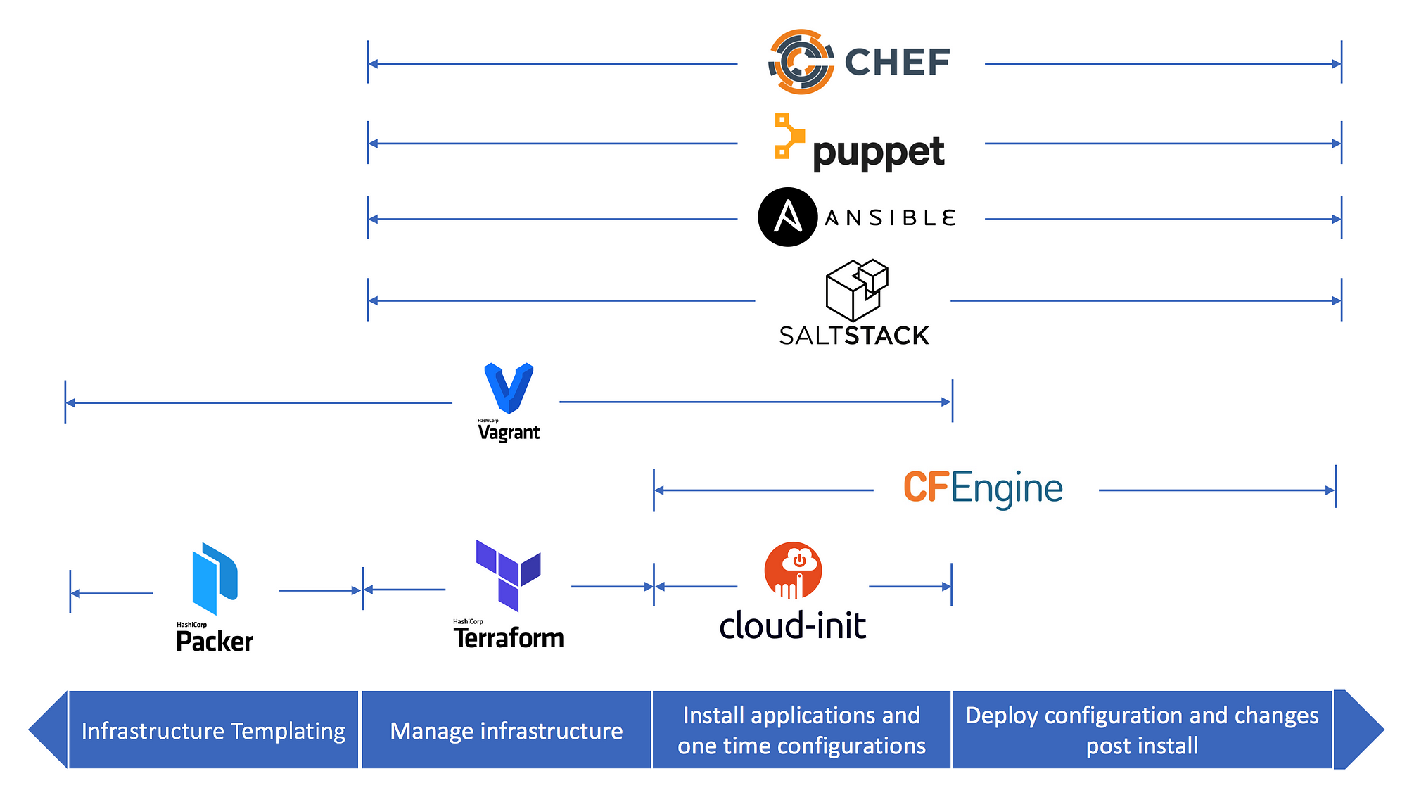
Решаемые задачи

Slide 11
Everything as Code

Slide 12
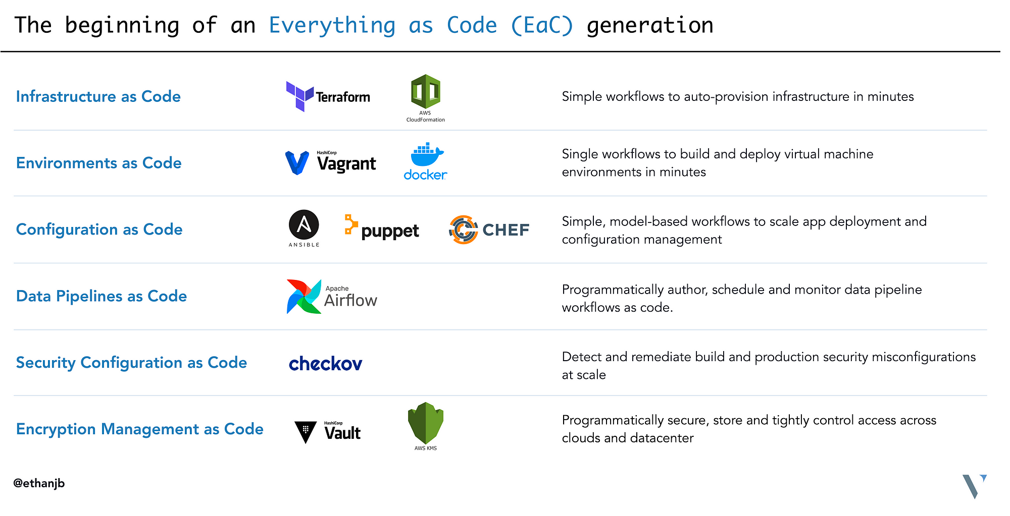
Everything as a Code

Slide 13
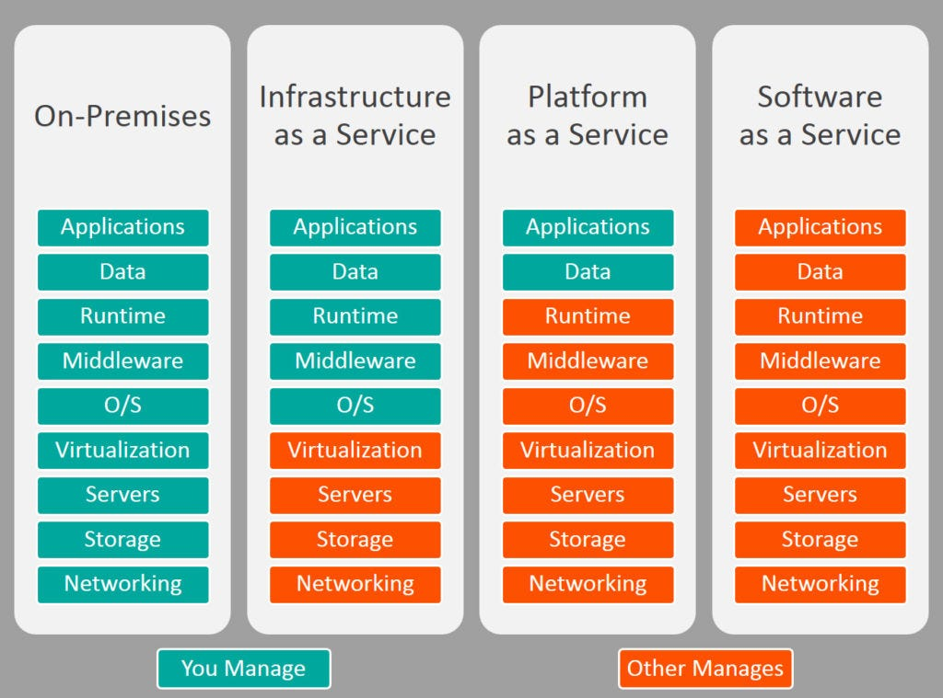
SaaS, PaaS, ля-ля-ля

Slide 14
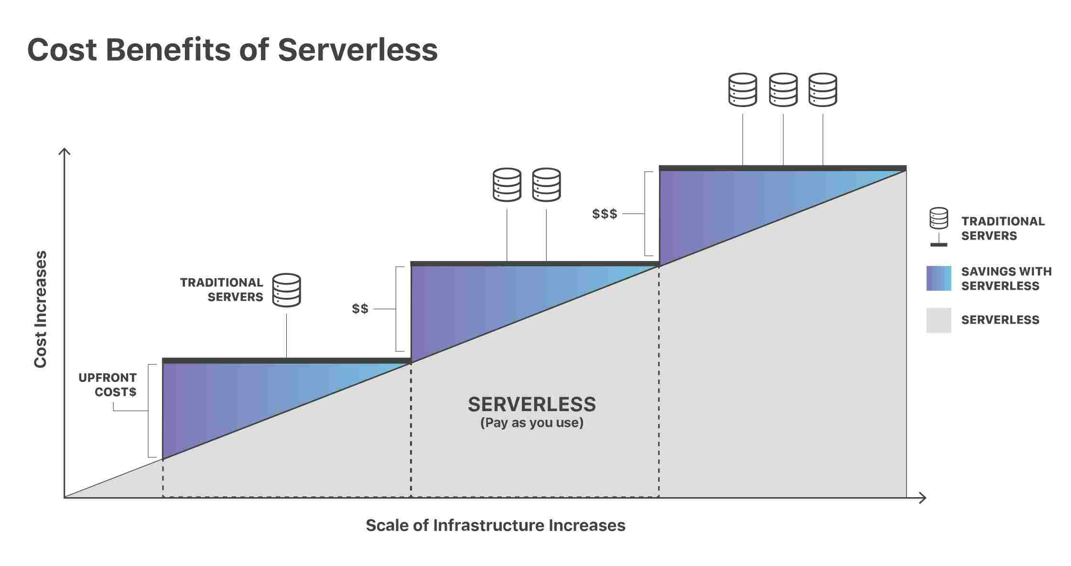
Serverless
Бессерверные вычисления — это метод предоставления серверных услуг на основе фактического использования сервисов.
Бессерверный провайдер позволяет пользователям писать и развёртывать код, не беспокоясь о базовой инфраструктуре.
Компания, которая получает бэкенд-услуги от бессерверного поставщика, платит по факту за используемые ресурсы и не должна резервировать и оплачивать фиксированную пропускную способность или количество серверов, поскольку услуга автоматически масштабируется.

Slide 15
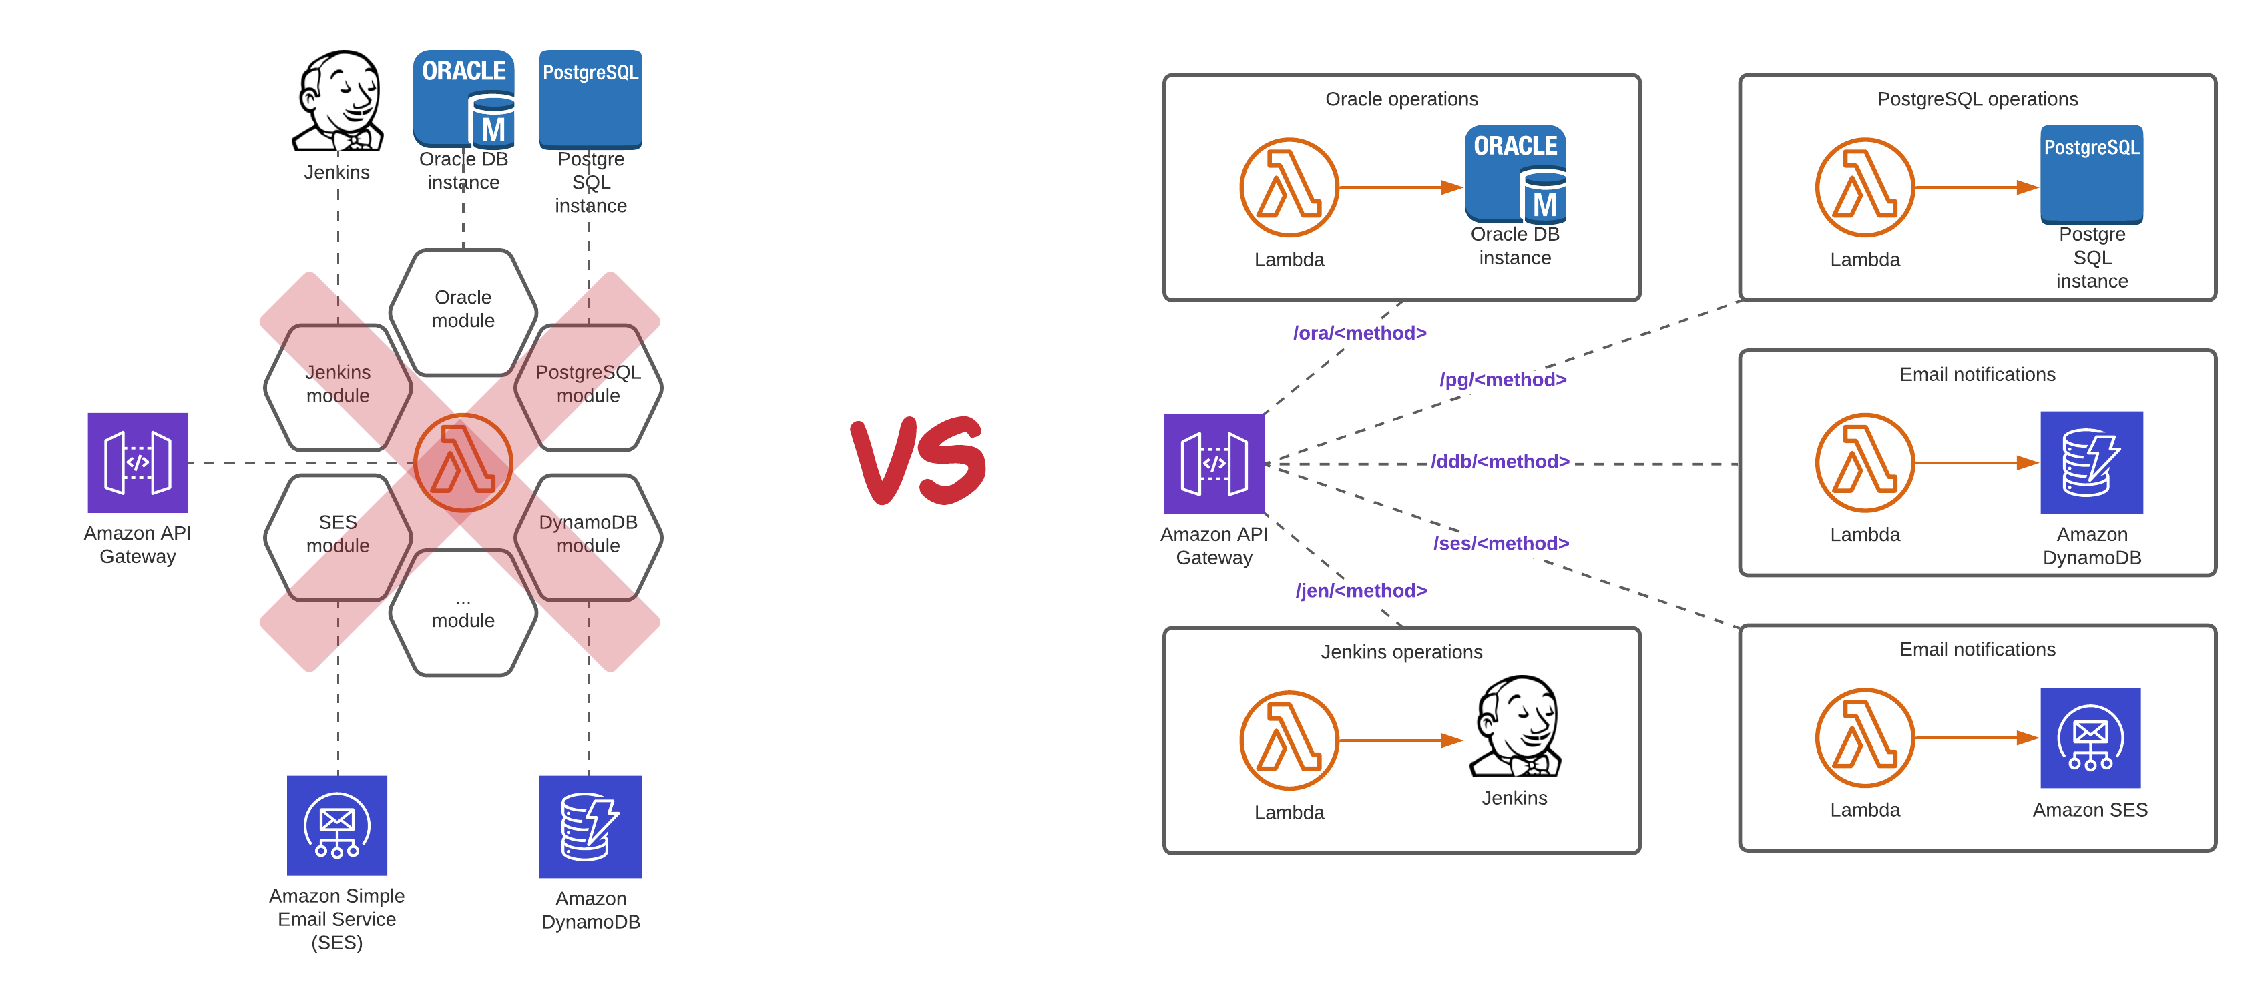
AWS Lambda
AWS Lambda — классический пример реализации Serverless.

Slide 16
Ansible

Slide 17

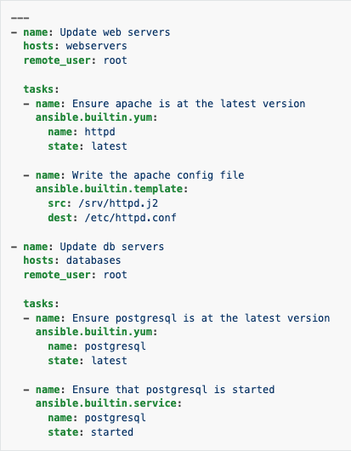
Ansible
Ansible — система управления конфигурациями, написанная на языке программирования Python, с использованием декларативного языка разметки для описания конфигураций YAML.

Slide 18
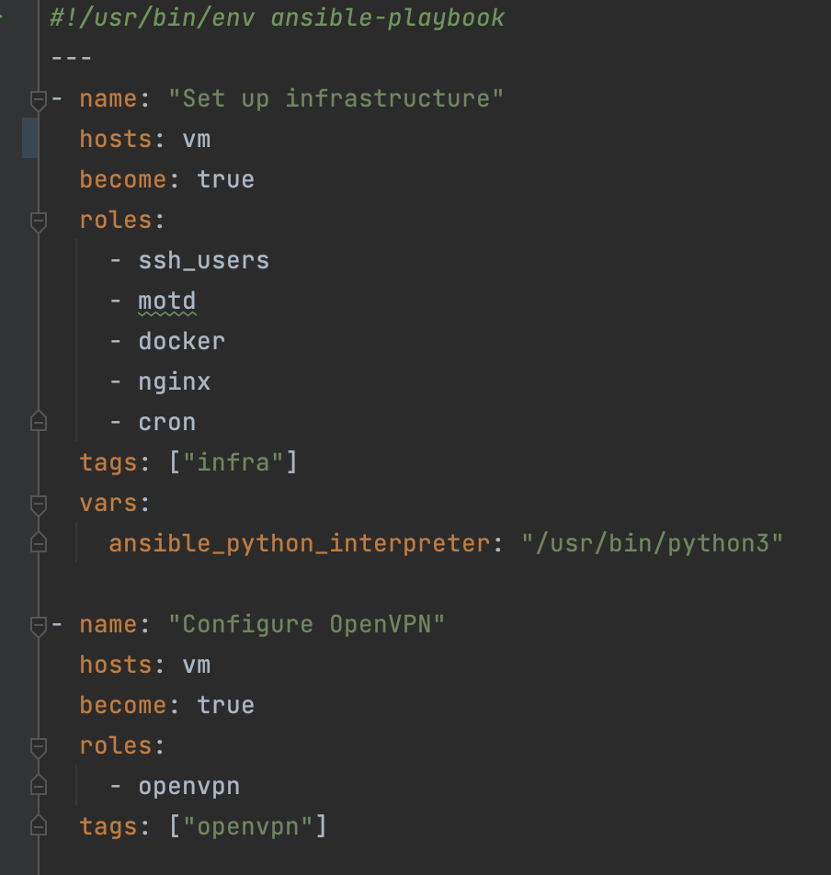
Плейбуки и роли
Плейбук – это набор задач, описываемых и выполняемых с использованием Ansible.
Роль – это self-contained плейбук для достижения определенной цели, например, для установки сервиса на VM.
Плейбуки могут состоять из импорта и выполнения исключительно ролей.

Slide 19
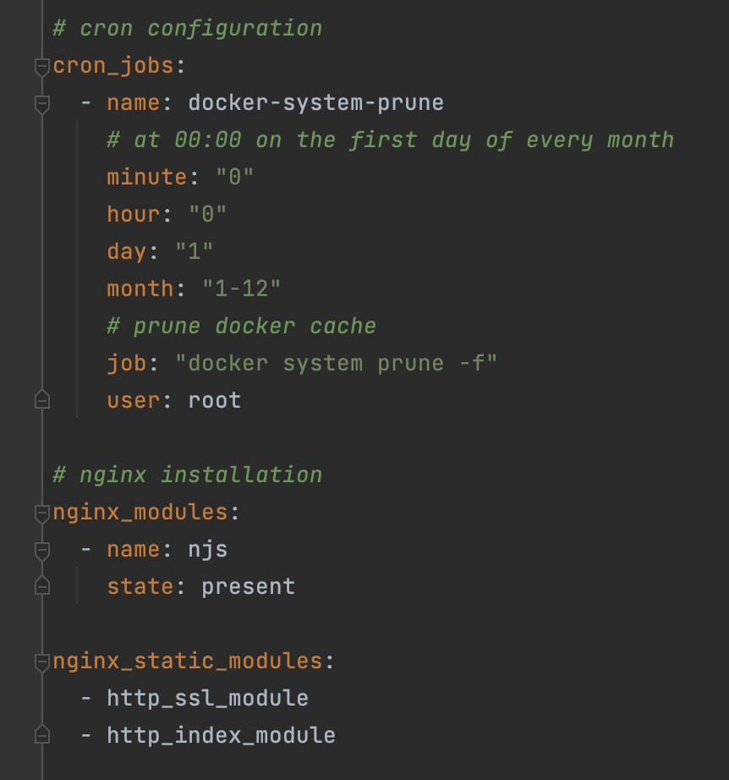
Переменные
Переменные непосредственно конфигурируют роли и плейбуки.
Они могут быть определены на нескольких уровнях (например, на уровне inventory, на уровне параметров плейбука или при запуске в командной строке). Между уровнями работает система приоритетов.
Под капотом — шаблонизатор Jinja.

Slide 20
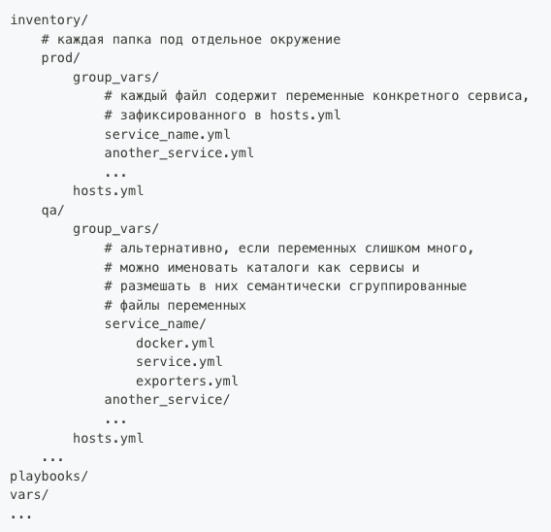
Структура inventory
Специальные файлы inventory описывают существующие окружения, включая содержащиеся на них хосты и переменные для их плейбуков.

Slide 21
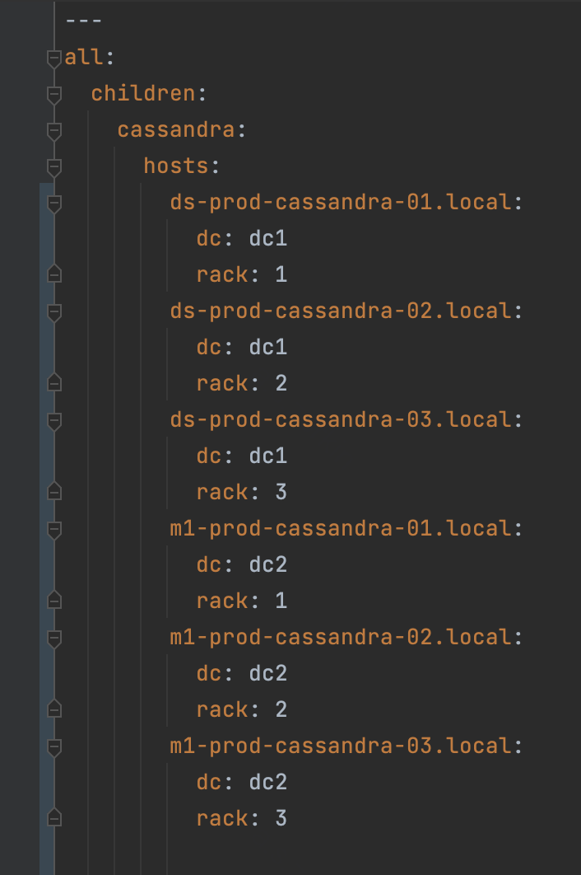
Хосты в inventory
При запуске плейбука можно указать группы хостов или окружения в inventory, на которые мы хотим запустить нашу автоматизацию.
$ export ENV=qa # prod, dev, etc
$ ansible-playbook playbook.yml -i inventory/${ENV} -u <username> -K

Slide 22
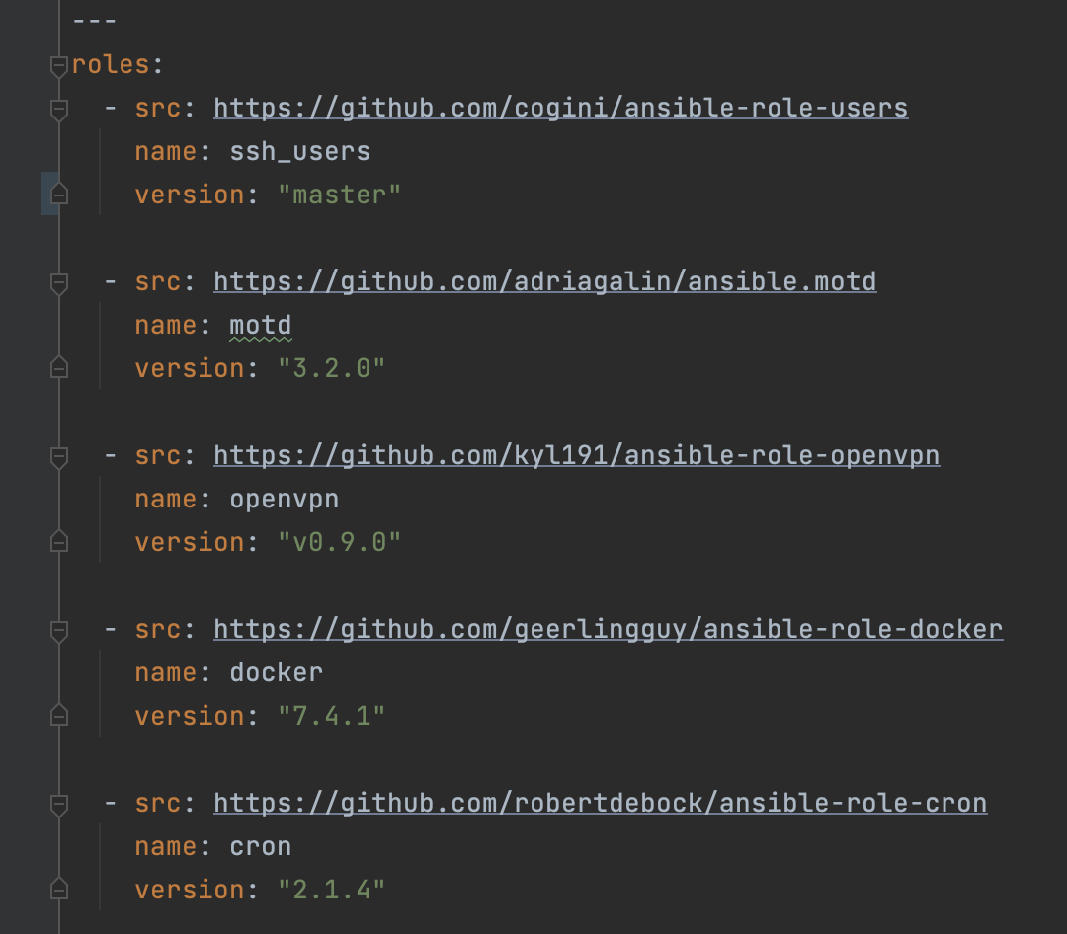
Ansible Galaxy
Роли могут храниться и версионироваться в git.
Ansible Galaxy предлагает простой интерфейс для работы с ролями: они описываются в файле requirements.yml и могут быть установлены локально с целью запуска автоматизаций.

Slide 23
Terraform

Slide 24
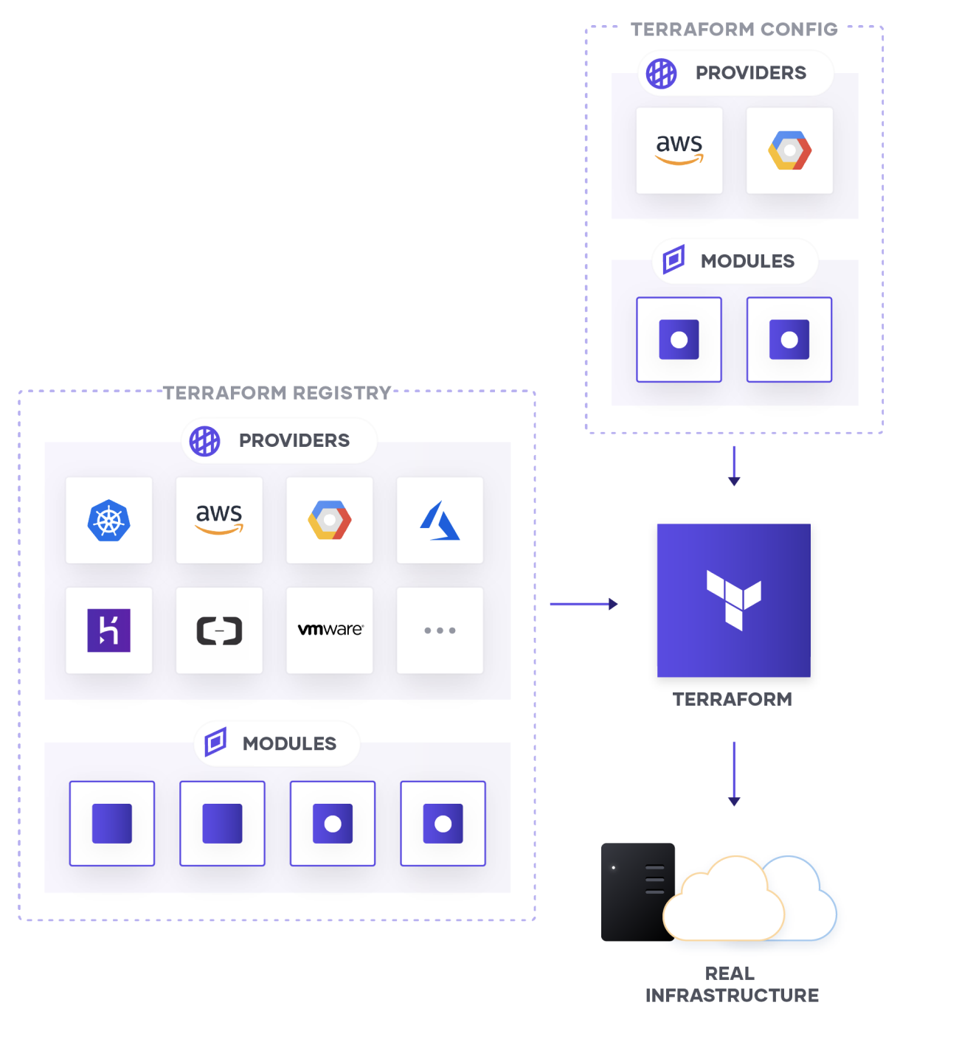
Terraform
Terraform - инструмент, предназначенный исключительно для создания, уничтожения компонентов инфраструктуры и управления ими.
Для описания необходимых ресурсов инфраструктуры используется язык конфигурации Hashicorp (HCL).
Этот DSL достаточно прост для быстрого освоения, поскольку инструкции в основном представляют собой пары ключ-значение.

Slide 25
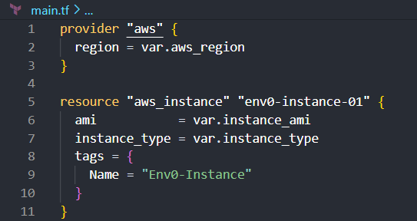
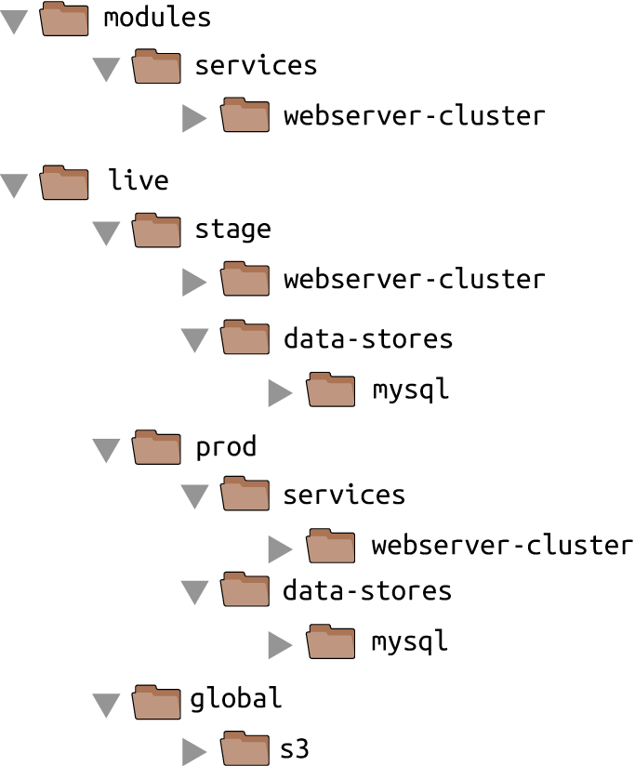
Основные концепты
Provider — подключаемый модуль облачного провайдера для предоставления ресурсов в облаке.
Provisioner — используется для выполнения сценариев на локальном или удаленном компьютере в рамках создания или уничтожения ресурсов. Инициализаторы могут использоваться для начальной загрузки ресурса, очистки перед уничтожением, запуска управления конфигурацией (например, Chef, Shell command и т.д.).
Modules — абстракции более высокого уровня, предоставляемые облачными провайдерами (например, instance с подключенными volumes).

Slide 26
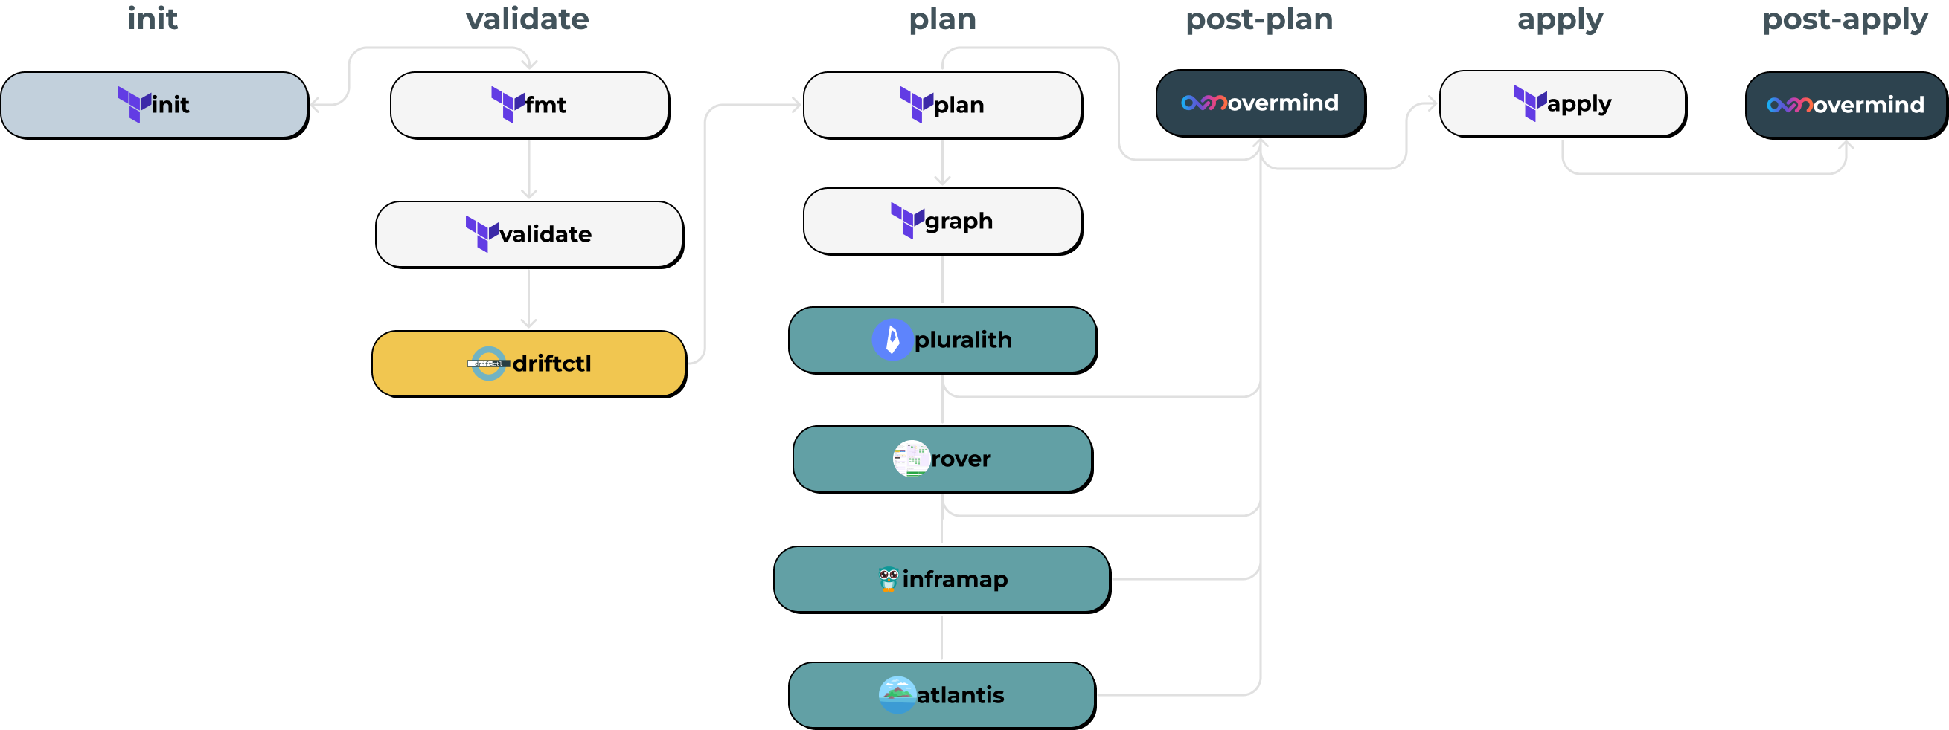
Фаза Plan
Terraform имитирует запуск и перечисляет выполняемые действия, не выполняя их на самом деле, что полезно для того, чтобы убедиться, что изменения, которые вы собираетесь выполнить, соответствуют задуманному.

Slide 27
Фаза Apply
Terraform реально запускает изменения.

Slide 28
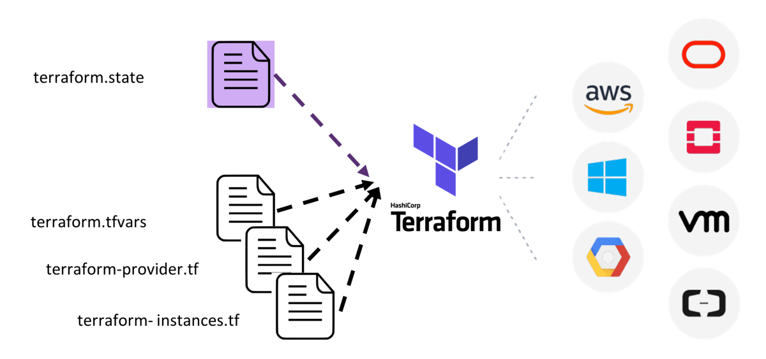
Состояние (statefile)
Важно, что Terraform хранит состояние (state) своих изменений.
Reconcilation loop — это трехфазное танго между тем, что определил пользователь, что лежит в statefile и что реально создано в облаке.

Slide 29
Спасибо!

